Slide 1
সবাইকে
শুভেচ্ছা

Slide 2
শাহিনুর রাহমান শাহিন
সহকারী শিক্ষক
শিবপুর সরকারি প্রাথমিক বিদ্যালয়।
বিরামপুর , দিনাজপুর ।

Slide 3
শ্রেণি : দ্বিতীয়
বিষয় : প্রাথমিক গণিত
পৃষ্ঠা : 17 ও 18
পাঠঃ যোগ (২ অঙ্কের সংখ্যা)
সময় : ৫০ মিনিট

Slide 4
এই পাঠ শেষে শিক্ষার্থীরা---
9.1.1 উপকরন ব্যবহার করে যোগ করতে পারবে।

Slide 5
১০টি করে আম পড়ছে
যোগ করে
কি দেখতে পাচ্ছ?
৩ দশে কয়টি আম হল?
মনোযোগ দিয়ে দেখ।
৩ বারে কয়টি লিচু পড়েছে?
কিভাবে বের করেছ?

Slide 6
আজকের পাঠ
যোগ

Slide 7
মনোযোগ দিয়ে দেখ
গাছে কয়টি পাখি আছে?
৬টি
এবার কয়টি পাখি আসল?
৪টি
মোট কয়টি পাখি হল?
৬টি
+
৪টি
=
১০টি

Slide 8
৩০ টি
3টি গাছে কয়টি পাঁপড়ি?
২৪টি
৩০+২৪ = ৫৪টি

Slide 9
দশক
একক
দশক
একক
একক ও দশক স্থানীয় সংখ্যা লিখে যোগ করি
৪৩+৩৫=৮৭
এবার মিলিয়ে দেখ

Slide 10
এসো দলে করি
দল ক- ২ ১ ১৬+১০ =
+1 ৪
দল খ- ৩৪ ২৫+২৩ =
+২৫

Slide 11
মূল্যায়ন
সঠিক উত্তরটিতে টিক চিহ্ন দাও।
✓
(ক) ২৬+৩১= ?
ii) ৫৭
iii) ৫৩
i) ৫২
(খ) ৭০
+ ২০
✓
i) ৫০
ii) ৯৭
iii) ৯০

Slide 12
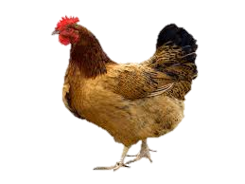
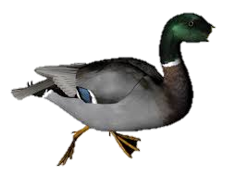
বাড়ির কাজ
তোমার খামার বাড়িতে ৪৪টি হাঁস ও ৩৩টি মুরগি পালন কর তাতে মোট কয়টি হাঁস মুরগি হল তা গাণিতিক বাক্যে লিখে সমস্যাটি সমাধান করে আনবে।

Slide 13
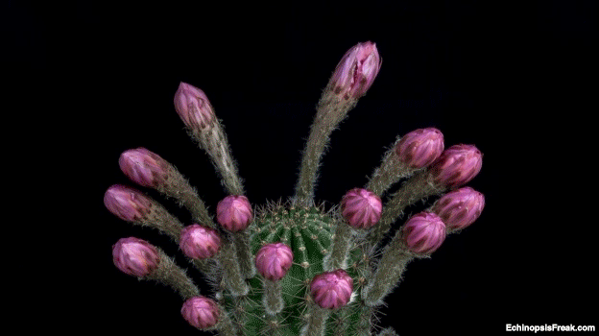
ধন্যবাদ

